Slide 1

DEPARTAMENTO DE CIÊNCIA DA COMPUTAÇÃO
REDES DE COMPUTADORES – GCC125
Aplicação Distribuída usando Sockets
Carlos Victor do Rego Brandão
Gabriel Marques de Melo
Lucas Arriel
Mateus Rodrigues Santos
Pedro Henrique Galdino Bouzon
Rennan Oliveira

Slide 2
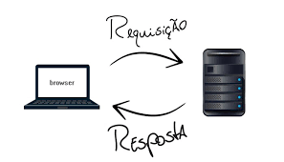
Introdução

Slide 3
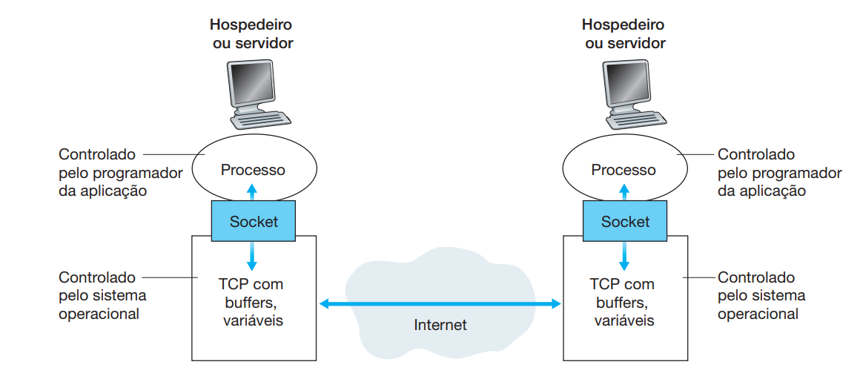
Introdução

Slide 4
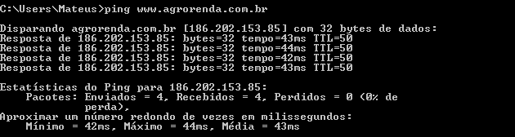
Objetivos e Especificações
Versão simplificada da ferramenta “ping”
Medição de atraso médio e taxa de perda de pacotes
Implementação de Cliente e Servidor
Servidor recebe String, manipula e retorna ao Cliente
Métrica: Envio de 20 mensagens consecutivas com intervalo de 1 segundo entre as mensagens

Slide 5

Implementação do sistema
Implementação em linguagem Java
Biblioteca “net”
Funcionamento básico do código

Slide 6
DEPARTAMENTO DE CIÊNCIA DA COMPUTAÇÃO
REDES DE COMPUTADORES – GCC125
Obrigado!
Carlos Victor do Rego Brandão
Gabriel Marques de Melo
Lucas Arriel
Mateus Rodrigues Santos
Pedro Henrique Galdino Bouzon
Rennan Oliveira

